Slide 1
一、N₂及氧化物的性质
氮分子的结构：电子式：:N:::N: 结构式： N=N 键能：946kJ/mol。氮气的化学性质不活泼，必须在高温、放电或有催化剂存在的条件下，才能与某些物质反应。
1、 氮气跟氢气合成氨反应
N₂(气) + 3H₂（气） 2NH₃(气) △H = -92.4kJ/mol
高温高压
催化剂
2、与氧气的反应
放电
N₂ + O₂ == 2NO (无色气体)
2NO + O₂ == 2NO₂ (红棕色气体）
3NO₂+H₂O == 2HNO₃ + NO
2 NO₂(红棕色) N₂O₄ (无色气体)

Slide 2
氮的氧化物：N₂O 、NO、N₂O₃ (HNO₂ 的酸酐)、NO₂、
N₂O₄、N₂O₅(硝酸的酸酐)等。
3、氮与某些金属的反应
3Mg + N₂ == Mg₃N₂
点燃
Mg₃N₂+6H₂O==3Mg(OH)₂+2NH₃
氮气的用途
(1)合成氨后制HNO₃、氮肥、炸药；
(2) 焊接金属的保护气；
(3) 充填灯泡；
(4)保存粮食、水果等。
氮的固定
将游离态的氮转变成化合态的氮的方法，称为氮的固定。
合成氨和氮的氧化都是属于氮的固定。

Slide 3
  关于氮的氧化物的计算
NO₂、NO、O₂混合气体与水反应的计算
要用到四个化学反应方程式：
3NO₂ + H₂O = 2HNO₃ + NO ①
2NO + O₂ = 2NO₂ ②
4NO₂+ O₂+ 2H₂O = 4 HNO₃ ③
4NO+ 3O₂ + 2 H₂O=4 HNO₃ ④

Slide 4
利用化学方程式4NO₂+ O₂+ 2H₂O = 4 HNO₃ 解答NO₂、O₂混合气体溶于水的计算有三种类型：
⑴ 当V_{NO2} : V_{O2} = 4:1时，完全反应，无气体剩余。
⑵ 当V_{NO2} : V_{O2} < 4:1时，O₂过量，有O₂剩余。
⑶ 当V_{NO2} : V_{O2} > 4:1时，NO₂过量，有NO剩余。
利用化学方程式4NO+3O₂+ 2H₂O = 4 HNO₃ 解答NO、O₂混合气体溶于水的计算也有三种类型：
⑴ 当V_{NO} : V_{O2} = 4:3时，完全反应，无气体剩余。
⑵ 当V_{NO} : V_{O2} < 4:3时，O₂过量，有O₂剩余。
⑶当V_{NO} : V_{O2} > 4:3时，NO过量，有NO剩余。

Slide 5
将一充满NO₂和O₂混合气体的大试管倒立于水糟中，当完全反应后水恰好充满整个试管。原混合气体中NO₂和O₂的体积比是（ ）
A 1:4 B 4:3 C 3:4 D 4:1
D
将一充满NO的大试管倒立于水糟中，缓缓通入O₂,当完全反应后水恰好充满整个试管。NO和O₂的体积比是（ ）
A 4:1 B 5:1 C 4:3 D 1:1
C
现有等体积混合而成的四组混合气体：①NO+O₂ ②NO₂+O₂③HCl+N₂④NH₃+NO₂,将其分别通入体积相同的试管并倒置在水中，水面上升的高度分别为H₁ H₂ H₃ H₄,其中高度关系是( )
A H₁ > H₄> H₂ >H₃ B H₄> H₃ >H₂ >H₁
C H₄ >H₂ >H₃ >H₁ D H₂ > H₄ > H₃ >H₁
A

Slide 6
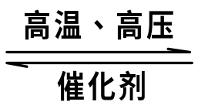
复习练习
6
NH₃
6
1、氮元素有 种价态，其中氢化物分子式为 ，有 种
氧化物，所有氧化物的分子式为 ，
其中属于硝酸的酸酐是 。
2、写出下列反应的化学方程式：
A、氢气与氮气高温、高压、加催化剂
B、无色NO有空气中很快变成红棕色
C、除去NO中混有的少量NO₂是将混合气体通入水中
D、NO与氧气的混合气体通入水中的总化学反应式
E、NO₂与氧气的混合气体通入水中的总化学反应式
N₂O NO N₂O₃ NO₂ N₂O₄ N₂O₅
N₂O₅
N₂ + 3H₂ 2NH₃
2NO + O₂ = 2NO₂
3NO₂ + H₂O = 2HNO₃ + NO
4NO + 3O₂ + 2H₂O = 4HNO₃
4NO₂ + O₂ + 2H₂O = 4HNO₃

Slide 7
氨 和 铵盐

Slide 8
1、氨的物理性质
①无色有刺激性气味
②比空气轻（分子量=17小于 29）
加压降温放出热量
③易液化
氨气
液氨
气化吸收大量热量
致冷剂
④极易溶于水，1体积水可溶解700体积氨气

Slide 9
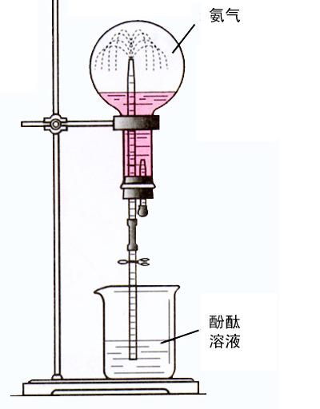
(2). 氨的化学性质
喷泉实验
⑴ 氨与水反应----
[现象]:
形成红色的喷泉
[原因]:
极易溶于水 (1∶700)
[结论]:
NH₃与水反应后有碱性物质生成。
NH₃+H₂O NH₃·H₂O NH₄⁺+OH⁻
（氨水显弱碱性，一水合氨是电解质）
红色
既能使无色的酚酞溶液变成 ____ ____ ，
又能使湿润的红色的石蕊试纸____ ____ 。
变蓝

Slide 10
氨水与液氨
名称
氨水
液氨
形成
氨气溶于水
氨气降温加压液化
物质分类
混合物
纯净物
H₂O、NH₃·H₂O
NH₃
成分
NH_{3 、} NH₄⁺ OH⁻
导电性
能导电
不能导电

Slide 11
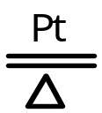
⑵氨气与酸反应生成铵盐
NH₃ + HCl = NH₄Cl (浓氨水与浓盐酸、浓硝酸相遇冒白烟)
NH₃ + HNO₃ = NH₄NO₃
⑶氨气与盐反应
3NH₃ + Al³⁺ + 3H₂O= Al(OH)₃↓+ 3NH₄⁺
⑷氨气还原性
4NH₃ + 5O₂ 4NO + 6H₂O
此反应用于工业制取硝酸
2NO+ O₂= 2NO₂
3NO₂ + H₂O = 2HNO₃ + NO

Slide 12
氨水的不稳定性
NH₃•H₂O NH₃↑+H₂O
△
氨水一般盛装在玻璃、瓷器坛或内涂沥青的铁制容器中。
（1）致冷剂
4、氨气的用途
（2）制化肥：硫酸铵、硝酸铵
（3）制硝酸

Slide 13
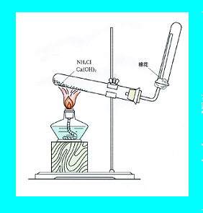
三、氨气的实验室制法：
(1) 原料：用NH₄Cl固体与Ca(OH)₂固体混和加热
(2) 原理：
2NH₄Cl+Ca(OH)₂ == CaCl₂+2NH₃↑+2H₂O
（3）制取装置：固 + 固加热
棉花的作用：防止空气对流，易收集满气体。
（4）收集装置：向下排空气法

Slide 14



(6)干燥:
用碱石灰干燥。
(7)尾气吸收:
水——装置：倒扣漏斗

Slide 15
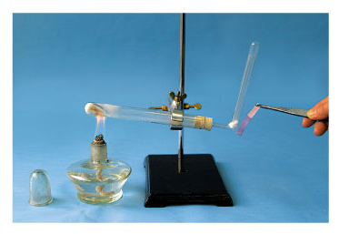
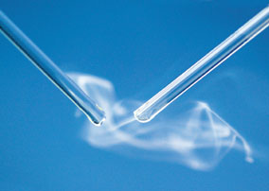
（5）检验或验满：
① 湿润的红色石蕊试纸变蓝
（唯一的一种碱性气体）
② 蘸有浓HCl的玻璃棒接近
试管口产生白烟。

Slide 16
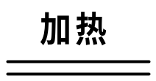
二、铵盐
1、物理性质：易溶于水的无色晶体，属离子化合物。
2、化学性质：
（1）、不稳定性，受热分解
NH₄Cl NH₃↑ + HCl ↑
管底分解成气体
NH₃ + HCl = NH₄Cl
管口又形成 无色晶体
思考
氯化铵受热分解的现象与碘升华现象相似，本质是否一样？
NH₄HCO₃ NH₃↑ + CO₂ ↑+ H₂O
(NH₄)₂CO₃ 2NH₃↑ + CO₂ ↑+ H₂O

Slide 17
（2）、与强碱反应，加热产生氨气
2NH₄Cl + Ca(OH)₂ CaCl₂ + 2NH₃ ↑+ 2H₂O
（NH₄）₂SO₄ + 2NaOH Na₂SO₄+ 2NH₃ ↑+ 2H₂O
NH₄HCO₃+2NaOH Na₂CO₃+ NH₃ ↑+ 2H₂O
Ba(OH)₂溶液与(NH₄)₂SO₄溶液反应：
Ba(OH)₂+(NH₄)₂SO₄=BaSO₄↓+2NH₃•H₂O
铵盐溶液与强碱溶液反应的离子方程式为：
NH₄⁺ + OH⁻ = NH₃·H₂O

Slide 18
3、铵盐（NH₄⁺）的检验
（1）用湿润的红色石蕊试纸（变蓝）
加NaOH溶液
铵盐
氨气
加热
（2）蘸有浓盐酸的玻璃棒接近瓶口
（产生白烟）
4、氨与铵的区别
NH₃
NH₄⁺
三角锥形、极性分子
正四面体结构、阳离子
阳离子，只能与另一阴离子共存
中性分子能独立存在
易与酸反应形成铵盐
易与碱反应加热放出氨气
NH₃ + H⁺ = NH₄⁺
NH₄⁺ + OH⁻ = NH₃↑+ H₂O

Slide 19
硝酸 和 硝酸盐

Slide 20
一、硝酸的物理性质
（1）纯净的硝酸是无色、有刺激性气味的液体。
（2）低沸点、易挥发。
（3）浓硝酸一般呈黄色。
？
二、硝酸的化学性质
1、强酸性 ：具有酸的通性
2、不稳定性（特性）
3、强氧化性（特性）

Slide 21
HNO₃ = H⁺ + NO₃⁻
1、与酸碱 指示剂反应，稀硝酸使紫色石蕊试液变红
一硝酸的强酸性
2、与碱反应生成盐和水
硝酸与氢氧化铜反应
2HNO₃+Cu(OH)₂=Cu(NO₃)₂+2H₂O
硝酸与氨水反应
硝酸与氨水反应
HNO₃+NH₃·H₂O=NH₄NO₃+H₂O
3、与碱性氧化物反应成盐和水
硝酸与氧化铜反应
2HNO₃+CuO=Cu(NO₃)₂+H₂O
4、与绝大多数金属反应，但无氢气放出
5、与盐反应
例：硝酸与碳酸钠溶液反应
2HNO₃+Na₂CO₃=NaNO₃+CO₂↑+H₂O

Slide 22
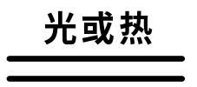
4HNO₃（浓） 4NO₂↑+O₂↑+2H₂O
二硝酸不稳定性
硝酸的浓度越大越容易分解
浓硝酸应放在棕色瓶中，阴凉处保存
浓硝酸一般呈黄色，是因为分解产生的NO₂溶解在硝酸中
硝酸的不稳定性与挥发性有何区别？
硝酸的不稳定性是化学性质，硝酸的挥发性是物理性质。

Slide 23
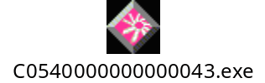
本质：HNO₃ 中+5价的N只具有氧化性，且氧化性很强
规律：
1、浓HNO₃ NO_{2，}稀HNO₃ NO
2、硝酸越浓，氧化性越强
3、还原剂一般被氧化成最高价
三硝酸的强氧化性
1、与不活泼金属反应（Au、Pt除外） 例：与铜反应
浓硝酸：Cu + 4HNO₃（浓） = Cu(NO₃) ₂+ 2NO₂ ↑+ 2H₂O
产生红棕色气体 用于实验室制取NO₂
稀硝酸：3Cu + 8HNO₃ = 3Cu(NO₃) ₂+ 2NO ↑+ 4H₂O
产生无色气体在瓶口变为红棕色 用于实验室制取NO
Ag+2HNO₃（浓）==AgNO₃+NO₂↑+H₂O
3Ag+4HNO₃（稀）==3AgNO₃+NO↑+2H₂O
2、浓硝酸“钝化”铁和铝，浓硝酸用铝或铁制容器盛放

Slide 24
3、浓硝酸与非金属反应：
C＋4HNO_{3（浓）} CO₂ ↑ ＋4NO₂ ↑ ＋2H₂O
2P＋10HNO_{3（浓）} P₂O₅ ＋10NO₂ ↑ ＋5H₂O
4、硝酸与还原性物质反应：
H₂S FeS SO₂ Na₂SO₃ KI HBr 等
FeS + 10HNO₃（浓）=Fe(NO₃)₃+SO₂ ↑ +7NO₂↑+5H₂O
3FeS + 16HNO₃（稀）=3Fe(NO₃)₃+3SO₂ ↑ +7NO↑+8H₂O
3SO₃²⁻ + 2H⁺+2NO₃⁻==3SO₄²⁻+2NO↑+H₂O
6KI+8HNO₃（稀）==3I₂+2NO↑+6KNO₃+4H₂O

Slide 25
注意点
王水是浓硝酸与浓盐酸(体积比为1：3）混合而成，具有更强氧化性能溶解Pt Au。
Au+3HNO₃+4HCl===HAuCl₄ +3 NO₂↑+3H₂O
在利用硝酸的酸性时，必须考虑硝酸的的强氧化性。 3Na₂SO₃+2HNO₃(稀）=3Na₂SO₄+2NO↑+H₂O
无论浓、稀硝酸均有强氧化性，且浓硝酸强于稀硝酸。
三、硝酸的重要用途
1、作为强氧化剂溶解除PtAu外的大多数金属、和非金属；与浓盐酸混和制王水等，溶解Pt Au等难溶金属；实验室里的重要化学试剂
2、制炸药、染料、塑料、硝酸盐。

Slide 26
1．实验室制取氢气、硫化氢和二氧化硫均不能用
硝酸分别与锌、硫化亚铁、亚硫酸钠反应制成，
这是因为硝酸具有 性；
实验室制取氯化氢也不能使用浓硝酸与氯化钠
反应，这是因为硝酸具有 性。
2、下列反应中利用了硝酸的什么化学性质.
NaNO₃(固)+H₂SO₄(浓)=HNO₃↑+NaHSO₄_______
3FeO+10HNO₃=3Fe(NO₃)₃+NO ↑+5H₂O_______
P₄+20HNO₃=2P₂O₅+20NO₂ ↑+10H₂O________
3Na₂SO₃+2HNO₃=3Na₂SO₄+2NO ↑+H₂O________

Slide 27
3、相同物质的量的(NH₄)₃PO₄ (NH₄)₂HPO₄ NH₄H₂PO₄三种溶液,分别滴入相同物质的量浓度的NaOH溶液直至完全反应.则三种溶液消耗用NaOH溶液体积比( )
A 1:2:3 B 3:2:1 C 1:1:1 D 6:2:3
4、物质的量浓度为3mol/L的氨水,将该氨水与等体积的水混合后,所得稀氨水的为物质的量浓度( )
A 等于1.5mol/L B 大于1.5mol/L
C 小于1.5mol/L D 无法确定
5.38.4mg铜跟适量的浓硝酸反应，铜全部作用后，共收集到22.4mL(标准状况)气体。反应消耗HNO₃的物质的量可能是( )
A 1.0×l0^{—3}mol B 1.6×10^{—3}mol
C 2.2×10^{—3}mol D 2.4×10^{—3}mol

Slide 28
二、磷
自然界中没有游离态的磷存在，主要以磷酸盐的形式存在。
白磷分子式________,空间结构_________,键角_____，分子中有
_____条共价键。
1、磷的化学性质
(1)与氧气反应
4P+5O₂====2P₂O₅（磷酸的酸酐）
点燃
加热
P₂O₅+ 3H₂O === 2H₃PO₄ （磷酸，无毒）
P₂O₅+H₂O(冷水）===2HPO₃（偏磷酸，剧毒）
偏磷酸怎样转变成磷酸？
HPO₃+H₂O（热水）=== H₃PO₄

Slide 29
(2)、与氯气反应
2P + 3Cl₂ === 2PCl₃（白雾）
2P + 5Cl₂ === 2PCl₅ (白烟）
点燃
点燃
PCl₃+Cl₂ PCl₅
2、磷的同素异形体
红磷与白磷互为同素异形体。二者可互相转化。
隔绝空气加热到250℃
白磷
红磷
加热到416℃升华后，冷却

Slide 30
红磷与白磷物理性质的比较
名称 | 白磷 | 红磷
状态 | 蜡状固体 | 粉末状固体
颜色 | 白色 | 红色
密度/g•cm⁻³ | 1.82 | 2.34
毒性 | 剧毒 | 无毒
溶解性 | 不溶于水 易溶于CS₂ | 不溶于水 不溶于CS₂
着火点 | 40℃ | 240 ℃

Slide 31
少量白磷保存在水中，红磷可直接保存在广口玻璃
瓶中。
3、磷酸(H₃PO₄)
磷酸是三元中强酸，无色粘稠液体，易溶于水，是一种难挥发性的高沸点酸。
NaOH + H₃PO₄ === NaH₂PO₄ + H₂O
2NaOH + H₃PO₄ === Na₂HPO₄ + 2H₂O
3NaOH + H₃PO₄ === Na₃PO₄ + 3H₂O
Ca₃(PO₄)₂+4H₃PO₄====3Ca(H₂PO₄)₂（重钙，一种磷肥）
Ca₃(PO₄)₂+2H₂SO₄====Ca(H₂PO₄)₂+2CaSO₄ (普钙）

Slide 32
将100ml 2mol/L的NaOH溶液滴入100mL,1.5mol/L的磷酸溶液中，充分反应后，产物是（ ）
A Na₂HPO₄ B Na₂HPO₄和Na₃PO₄
C NaH₂PO₄和Na₂HPO₄ D NaH₂PO₄和Na₃PO₄

